Slide 1
上篇：JavaScript基础教程
JavaScript是由Netscape公司开发并随Navigator导航者一起发布的、介于Java与HTML之间、基于对象事件驱动的编程语言，正日益受到全球的关注。因它的开发环境简单，不需要Java编译器，而是直接运行在Web浏览器中，而因倍受Web设计者的所爱

Slide 2
JavaScript教程语言概况
JavaScript的出现，它可以使得信息和用户之间不仅只是一种显示和浏览的关系，而是实现了一种实时的、动态的、可交式的表达能力 .
JavaScript脚本正是满足这种需求而产生的语言。它深受广泛用户的喜爱的欢迎。它是众多脚本语言中较为优秀的一种，它与WWW的结合有效地实现了网络计算和网络计算机的蓝图。无凝Java家族将占领Internet网络的主导地位。
Notes:
JavaScript诞生于1995年。起初它的主要目的是处理以前由服务器端负责的一些表单验证。在那个绝大多数用户都在使用调制解调器上网的时代，用户填写完一个表单点击提交，需要等待几十秒，完了服务器反馈给你说某个地方填错了......在当时如果能在客户端完成一些基本的验证绝对是令人兴奋的。当时走在技术革新最前沿的Netscape（网景）公司，决定着手开发一种客户端语言，用来处理这种装简单的验证。当时就职于Netscape公司的布兰登·艾奇开始着手计划将1995年2月发布的LiveScript同时在浏览器和服务器中使用。为了赶在发布日期前完成LiveScript的开发，Netscape与Sun公司成立了一个开发联盟。而此时，Netscape为了搭上媒体热炒Java的顺风车，临时把LiveScript改名为JavaScript，所以从本质上来说JavaScript和Java没什么关系。
JavaScript 1.0获得了巨大的成功，Netscape随后在Netscape Navigator 3（网景浏览器）中发布了JavaScript 1.1。之后作为竞争对手的微软在自家的IE3中加入了名为JScript（名称不同是为了避免侵权）的JavaScript实现。而此时市面上意味着有3个不同的JavaScript版本，IE的JScript、网景的JavaScript和ScriptEase中的CEnvi。当时还没有标准规定JavaScript的语法和特性。随着版本不同暴露的问题日益加剧，JavaScript的规范化最终被提上日程。
1997年，以JavaScript1.1为蓝本的建议被提交给了欧洲计算机制造商协会（ECMA，European Computer Manufactures Association）该协会指定39号技术委员会负责将其进行标准化，TC39来此各大公司以及其他关注脚本语言发展的公司的程序员组成，经过数月的努力完成了ECMA-262——定义了一种名为ECMAScript的新脚本语言的标准。第二年，ISO/IEC（国标标准化组织和国际电工委员会）也采用了ECMAScript作为标准（即ISO/IEC-16262）。

Slide 3
JavaScript几个基本特点
脚本编写语言
基于对象的语言
简单性
安全性
动态性
跨平台性

Slide 4
JavaScript和Java的区别
虽然JavaScript与Java有紧密的联系，但却是两个公司开发的不同的两个产品。
Java是SUN公司推出的新一代面向对象的程序设计语言，特别适合于Internet应用程序开发；
JavaScript是Netscape公司的产品，其目的是为了扩展Netscape Navigator功能，而开发的一种可以嵌入Web页面中的基于对象和事件驱动的解释性语言，它的前身是Live Script；
Java的前身是Oak语言。

Slide 5
基于对象和面向对象
Java是一种真正的面向对象的语言，即使是开发简单的程序，必须设计对象。
JavaScript是种脚本语言，它可以用来制作与网络无关的，与用户交互作用的复杂软件。它是一种基于对象（Object Based）和事件驱动（Event Driver）的编程语言。因而它本身提供了非常丰富的内部对象供设计人员使用。

Slide 6
解释和编译
两种语言在其浏览器中所执行的方式不一样。Java的源代码在传递到客户端执行之前，必须经过编译，因而客户端上必须具有相应平台上的仿真器或解释器，它可以通过编译器或解释器实现独立于某个特定的平台编译代码的束缚。
JavaScript是一种解释性编程语言，其源代码在发往客户端执行之前不需经过编译，而是将文本格式的字符代码发送给客户编由浏览器解释执行。

Slide 7
强变量和弱变量
两种语言所采取的变量是不一样的。
Java采用强类型变量检查，即所有变量在编译之前必须作声明。如:
Integer x;
String y;
x=1234;
y=4321;
其中X=1234说明是一个整数，Y=4321说明是一个字符串。
JavaScript中变量声明，采用其弱类型。即变量在使用前不需作声明，而是解释器在运行时检查其数据类型，如：
x=1234;
y＝"4321";
前者说明x为其数值型变量，而后者说明y为字符型变量。

Slide 8
代码格式不一样
Java是一种与HTML无关的格式，必须通过像HTML中引用外媒体那么进行装载，其代码以字节代码的形式保存在独立的文档中。
JavaScript的代码是一种文本字符格式，可以直接嵌入HTML文档中，并且可动态装载。编写HTML文档就像编辑文本文件一样方便。

Slide 9
嵌入方式不一样
在HTML文档中，两种编程语言的标识不同，
JavaScript使用<Script>...</Script>来标识
Java使用<applet>...</applet>来标识。

Slide 10
静态联编和动态联编
Java采用静态联编，即Java的对象引用必须在编译时的进行，以使编译器能够实现强类型检查。
JavaScript采用动态联编，即JavaScript的对象引用在运行时进行检查，如不经编译则就无法实现对象引用的检查。

Slide 11
编写第一个JavaScript程序

Slide 12
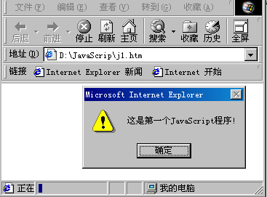
编写第一个JavaScript程序
<html>
<head>
<Script Language ="JavaScript">
// JavaScript Appears here.
alert("这是第一个JavaScript例子!");
console.log("欢迎你进入JavaScript世界!");
console.log("今后我们将共同学习JavaScript知识！");
</Script>
</Head>
</Html>

Slide 13
JavaScript代码的加入
JavaScript代码由 <Script Language =“JavaScript”>...</Script>说明。
在标识<Script Language ="JavaScript">...</Script>之间就可加入JavaScript脚本。
alert()是JavaScript的窗口对象方法，其功能是弹出一个具有OK对话框并显示（）中的字符串。
通过<!-- ...//-->标识说明：若不认识JavaScript代码的浏览器，则所有在其中的标识均被忽略；若认识，则执行其结果。使用注释这是一个好的编程习惯，它使其他人可以读懂你的语言。
JavaScript 以 </Script> 标签结束。
第二种引入js文件的方式
<Script src=“./test.js”></Script>

Slide 14
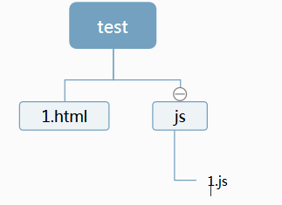
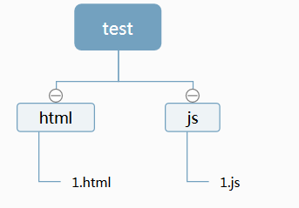
相对位置
src=‘./js/1.js’
src=‘../js/1.js’

Slide 15
JavaScript基本数据结构
JavaScript提供脚本语言的编程与C++非常相似，它只是去掉了Ｃ语言中有关指针等容易产生的错误，并提供了功能强大的类库。对于已经具备Ｃ++或Ｃ语言的人来说，学习JavaScript脚本语言是一件非常轻松愉快的事。

Slide 16
基本数据类型
基本数据类型
常量
变量

Slide 17
基本数据类型
在JavaScript中四种基本的数据类型：
数值（整数和实数）
字符串型（用“”号或‘’括起来的字符或数值）
布尔型（使True或False表示）
空值

Slide 18
常量
整型常量
实型常量
布尔值
字符型常量
空值 null

Slide 19
表达式
在定义完变量后，就可以对它们进行赋值、改变、计算等一系列操作，这一过程通常又叫称一个叫表达式来完成，可以说它是变量、常量、布尔及运算符的集合，因此表达式可以分为算术表述式、字串表达式、赋值表达式以及布尔表达式等。

Slide 20
运算符
算术运算符
比较运算符
布尔逻辑运算符

Slide 21
算术运算符
JavaScript中的算术运算符有单目运算符和双目运算符。
双目运算符：
+（加） 、-（减）、 *（乘）、 /（除）、 %（取模）
单目运算符：
-（取负）、++（递加1）、--（递减1）。

Slide 22
比较运算符
比较运算符它的基本操作过程是，首先对它的操作数进行比较，尔后再返回一个true 1或False 0值，有８个比较运算符:
<(小于)、>(大于)、<=(小于等于)、>=(大于等于)、==(等于)、===（严格等于）、!=(不等于)。

Slide 23
布尔逻辑运算符
在JavaScript中增加了几个布尔逻辑运算符:
!（取反)、&=（与之后赋值）、 &（逻辑与）、 |=（或之后赋值）、 |（逻辑或）、 ^=（异或之后赋值）、 ^（逻辑异或）、 ?:（三目操作符）、||（或）、==(等于)、|=(不等于)。
其中三目操作符主要格式如下：
操作数？结果１：结果２
若操作数的结果为真，则表述式的结果为结果１，否则为结果２。

Slide 24
JavaScript程序构成
控制语句
函数
对象
方法
属性

Slide 25
if条件语句
基本格式
if（表述式）
语句段１；
......
else
语句段２；
.....
功能：若表达式为true，则执行语句段１；否则执行语句段２。

Slide 26
if语句的嵌套
if（布尔值）语句１；
else（布尔值）语句２；
else if（布尔值）语句３；
……
else 语句４；
在这种情况下，每一级的布尔表述式都会被计算，若为真，则执行其相应的语句，否则执行else后的语句。

Slide 27
For循环语句
基本格式
for（初始化；条件；增量）
语句集；
功能：实现条件循环，当条件成立时，执行语句集，否则跳出循环体。
说明：
初始化参数告诉循环的开始位置，必须赋予变量的初值；
条件：是用于判别循环停止时的条件。若条件满足，则执行循环体，否则 跳出。
增量：主要定义循环控制变量在每次循环时按什么方式变化。
三个主要语句之间，必须使用逗号分隔。

Slide 28
while循环
基本格式
while（条件）
语句集；
该语句与For语句一样，当条件为真时，重复循环，否则退出循环。
For与while语句
两种语句都是循环语句，使用For语句在处理有关数字时更易看懂，也较紧凑；而while循环对复杂的语句效果更特别。

Slide 29
函数
函数为程序设计人员提供了一个丰常方便的能力。通常在进行一个复杂的程序设计时，总是根据所要完成的功能，将程序划分为一些相对独立的部分，每部分编写一个函数。从而，使各部分充分独立，任务单一，程序清晰，易懂、易读、易维护。JavaScript函数可以封装那些在程序中可能要多次用到的模块。并可作为事件驱动的结果而调用的程序。从而实现一个函数把它与事件驱动相关联。这是与其它语言不样的地方。

Slide 30
JavaScript函数定义
Function 函数名 （参数,变元）{
函数体;.
Return 表达式;
}
说明：
当调用函数时,所用变量或字面量均可作为变元传递。
函数由关键字Function定义。
函数名：定义自己函数的名字。
参数表，是传递给函数使用或操作的值，其值可以是常量 ，变量或其它表达式。
通过指定函数名（实参）来调用一个函数。
必须使用Return将值返回。
函数名对大小写是敏感的。

Slide 31
函数中的形式参数
在函数的定义中，我们看到函数名后有参数表，这些参数变量可能是一个或几个。那么怎样才能确定参数变量的个数呢？在JavaScript中可通过arguments .Length来检查参数的个数。
例：
Function function_Name(exp1,exp2,exp3,exp4)
Number =function _Name . arguments .length;
if (Number>1）
document.wrile(exp2);
if (Number>2)
document.write(exp3);
if(Number>3)
document.write(exp4);
...

Slide 32
事件驱动及事件处理
JavaScript是基于对象(object-based)的语言。这与Java不同,Java是面向对象的语言。而基于对象的基本特征，就是采用事件驱动(event-driven)。它是在用形界面的环境下，使得一切输入变化简单化。通常鼠标或热键的动作我们称之为事件（Event），而由鼠标或热键引发的一连串程序的动作，称之为事件驱动（Event Driver）。而对事件进行处理程序或函数，我们称之为事件处理程序（Event Handler）。

Slide 33
事件处理程序
在JavaScript中对象事件的处理通常由函数(Function)担任。其基本格式与函数全部一样，可以将前面所介绍的所有函数作为事件处理程序。
格式如下：
Function 事件处理名（参数表）{
事件处理语句集；
……
}

Slide 34
主要有以下几个事件
单击事件onClick
onChange改变事件
选中事件onSelect
获得焦点事件onFocus
失去焦点onBlur
载入文件onLoad
卸载文件onUnload

Slide 35
范例1
<HTML>
<HEAD>
<script Language="JavaScript">
<!--
function loadform(){
alert("这是一个自动装载例子!");
}
function unloadform(){
alert("这是一个卸载例子!");
}
//-->
</Script>
</HEAD>
<BODY OnLoad="loadform()" OnUnload="unloadform()">
<a href="test.html">调用</a>
</BODY>
</HTML>

Slide 36
一个跑马灯效果的JavaScript文档
<html>
<head>
<script>
//……
</script>
</head>
<body>
<div id="test"></div>
</body>
</html>

Slide 37
一个跑马灯效果的JavaScript文档
function Scroll() {
document.getElementById("test").innerHTML = msg.substring(0, seq);
seq++;
if ( seq >= len )
window.setTimeout("Scroll2();", interval);
else
window.setTimeout("Scroll();", interval );
}
function Scroll2(){//……}
window.onload=(function(){Scroll();});

Slide 38
基于对象的JavaScript语言
JavaScript语言是基于对象的（Object-Based），而不是面向对象的（object-oriented）。之所以说它是一门基于对象的语言，主要是因为它没有提供象抽象、继承、重载等有关面向对象语言的许多功能。而是把其它语言所创建的复杂对象统一起来，从而形成一个非常强大的对象系统。
虽然JavaScript语言是一门基于对象的，但它还是具有一些面向对象的基本特征。它可以根据需要创建自己的对象，从而进一步扩大JavaScript的应用范围，增强编写功能强大的Web文档。

Slide 39
对象的基础知识
对象的基本结构
一个对象实例
引用对象的途径
有关对象操作语句
对象属性的引用
对象的方法的引用

Slide 40
对象的基本结构
JavaScript中的对象是由属性(properties)和方法(methods)两个基本的元素的构成的。前者是对象在实施其所需要行为的过程中，实现信息的装载单位，从而与变量相关联；后者是指对象能够按照设计者的意图而被执行，从而与特定的函数相联。

Slide 41
一个对象实例
person=new Object();
person.firstname="Bill";
person.lastname="Gates";
person.age=56;
person.eyecolor="blue";
等价于person={firstname:"John",lastname:"Doe",age:50,eyecolor:"blue"};
Notes:
O要大写

Slide 42
引用对象的途径
一个对象要真正地被使用，可采用以下几种方式：
1.引用JavaScript内部对象；
2.由浏览器环境中提供
3.创建新对象。
这就是说一个对象在被引用之前，这个对象必须存在，否则引用将毫无意义，而出现错误信息。从上面中我们可以看出JavaScript引用对象可通过三种方式获取。要么创建新的对象，要么利用现存的对象。

Slide 43
有关对象操作语句
For...in语句
with语句
this关键字
New运算符

Slide 44
For...in语句
格式如下：
For（对象属性名 in 已知对象名）
说明：
1.该语句的功能是用于对已知对象的所有属性进行操作的控制循环。它是将一个已知对象的所有属性反复置给一个变量；而不是使用计数器来实现的。
2.该语句的优点就是无需知道对象中属性的个数即可进行操作。
例：下列函数是显示数组中的内容：
Function showData(object)
for (var X=0; X<30;X++)
document.write(object[i])；
该函数是通过数组下标顺序值，来访问每个对象的属性，使用这种方式首先必须知道数组的下标值，否则若超出范围，则就会发生错误。而使For...in语句，则根本不需要知道对象属性的个数，见下：
Function showData(object)
for(var prop in object)
document.write(object[prop])；
使用该函数时，在循环体中，For自动将的属性取出来，直到最后为此。

Slide 45
with语句
使用该语句的意思是：在该语句体内，任何对变量的引用被认为是这个对象的属性，以节省一些代码。
with object{
...}
所有在with语句后的花括号中的语句，都是在后面object对象的作用域的。

Slide 46
this关键字
this是对当前的引用，在JavaScript由于对象的引用是多层次，多方位的，往往一个对象的引用又需要对另一个对象的引用，而另一个对象有可能又要引用另一个对象，这样有可能造成混乱，最后自己已不知道现在引用的那一个对象，为此JavaScript提供了一个用于将对象指定当前对象的语句this。

Slide 47
New运算符
使用New运算符可以创建一个新的对象。其创建对象使用如下格式：
Newobject=NEW Object(Parameters table);
其中Newobject创建的新对象：object是已经存在的对象； parameters table参数表；new是JavaScript中的命令语句。如创建一个日期新对象

Slide 48
对象属性的引用
使用点（.）运算符:
university.Name=“BNU”
通过字符串的形式实现 : university["Name"]=“BNU”

Slide 49
对象的方法的引用
在JavaScript中对象方法的引用是非常简单的。
ObjectName.methods()
实际上methods()=FunctionName方法实质上是一个函数。 如引用university对象中的showmy（）方法，则可使用：
document.write (university.showmy())
或：document.write(university)
如引用math内部对象中cos()的方法
则：
with(math)
document.write(cos(35));
document.write(cos(80));
若不使用with则引用时相对要复杂些：
document.write(Math.cos(35))
document.write(math.sin(80))

Slide 50
常用对象的属性和方法
JavaScript为我们提供了一些非常有用的常用内部对象和方法。用户不需要用脚本来实现这些功能。这正是基于对象编程的真正目的。在JavaScript提供了string（字符串）、math（数值计算）和Date（日期）三种对象和其它一些相关的方法。从而为编程人员快速开发强大的脚本程序提供了非常有利的条件。

Slide 51
常用内部对象
在JavaScript中对于对象属性与方法的引用，有两种情况：其一是说该对象是静态对象，即在引用该对象的属性或方法时不需要为它创建实例；而另一种对象则在引用它的对象或方法是必须为它创建一个实例，即该对象是动态对象。
对JavaScript内部对象的引用，以是紧紧围绕着它的属性与方法进行的。因而明确对象的静动性对于掌握和理解JavaScript内部对象是具有非常重要的意义。

Slide 52
对象
string对象：内部静态性。
访问properties和methods时，可使用（.）运算符实现。
基本使用格式：objectName.prop/methods

Slide 53
字符串对象的操作
可以用+号进行连接
var _space=“ ”;
var _string1=“This”+_space+”is” +_space+”a”+_space+”string.”;
//===“This is a string”

Slide 54
字符串对象的属性
string对象只有一个属性，即length。它表明了字符串中的字符个数，包括所有符号。
例：
mytest="This is a JavaScript"
mystringlength=mytest.length
最后mystringlength返回mytest字串的长度为20。

Slide 55
字符串对象的方法
具有方法：match(),indexOf(),replace(), toUpperCase(), toLowerCase()；

Slide 56
JavaScript中的系统函数
JavaScript中的系统函数又称内部方法。它提供了与任何对象无关的系统函数，使用这些函数不需创建任何实例,可直接用。
1．返回字符串表达式中的值：
方法名：eval（字串表达式），例：
test=eval(“8+9+5/2”);
2. 返回字符串ASCI码：
方法名：unEscape (string)
3．返回字符的编码：
方法名：escape(character)
4．返回实数：
parseFloat(floustring);
5．返回不同进制的数：
parseInt(numbestring ,radix)
其中radix是数的进制，numbs字符串数

Slide 57
在JavaScript中创建新对象
使用JavaScript可以创建自己的对象。虽然JavaScript内部和浏览器本身的功能已十分强大，但JavaScript还是提供了创建一个新对象的方法。使其不必像超文本标识语言那样，求于或其它多媒体工具，就能完成许多复杂的工作。
在JavaScript中创建一个新的对象是十分简单的。首先它必须定义一个对象，而后再为该对象创建一个实例。这个实例就是一个新对象，它具有对象定义中的基本特征。

Slide 58
对象的定义
JavaScript对象的定义，其基本格式如下：
Function Object（属性表）
This.prop1=prop1
This.prop2=prop2
...
This.meth=FunctionName1;
This.meth=FunctionName2;
...
在一个对象的定义中，可以为该对象指明其属性和方法。通过属性和方法构成了一个对象的实例。如以下是一个关于University对象的定义：
Function university(name,city,creatDate URL)
This.name=name
This.city=city
This.creatDate=New Date(creatDate)
This.URL=URL
其基本含义如下：
Name－指定一个“单位”名称。
City－“单位”所在城市。
CreatDate－记载university对象的更新日期。
URL－该对象指向一个网址。

Slide 59
创建对象实例
function Person(name,age,job)
{
this.name=name;
this.age=age;
this.job=job;
this.friends=["Jams","Martin"];
}
Person.prototype.sayFriends=function()
{
alert(this.friends);
};
var person1 = new Person("kevin",31,"SE");
var person2 = new Person("Tom",30,"SE");
person1.friends.push("Joe");
console.log(person1);
console.log(person2);
person1.sayFriends();//Jams,Martin,Joe
person2.sayFriends();//Jams,Martin

Slide 60
另一个实例
function createPerson(name, age,job)
{
var o = new Object();
o.name=name;
o.age=31;
o.sayName=function() {
alert(this.name);
};
return o;
}
var person1 = createPerson("kevin",31,"se");

Slide 61
对象方法的使用
在对象中除了使用属性外，有时还需要使用方法。在对象的定义中，我们看到This.meth=FunctionName语句，那就是为定义对象的方法。实质对象的方法就是一个函数FunctionName，通过它实现自己的意图
例在university对象中增加一个方法，该方法是显示它自己本身，并返回相应的字串。
function university(name,city,createDate,URL)
This.Name=Name;
This.city=city;
This.createDate=New Date(creatDate)；
This.URL=URL；
This.showuniversity=showuniversity;
其中This.showuniversity就是定义了一个方法－－－showuniversity()。
而showuniversity()方法是实现university对象本身的显示。
function showuniversity()
For (var prop in this)
alert(prop+="+this[prop]+"");
其中alert是JavaScript中的内部函数，显示其字符串。

Slide 62
JavaScript中的数组
使用New创建数组
JavaScript中没有提供像其它语言具有明显的数组类型，但可以通过function定义一个数组，并使用New对象操作符创建一个具有下标的数组。从而可以实现任何数据类型的存储。

Slide 63
定义对象的数组
Function arrayName(size){
This.length=Size;
for(var X=; X<=size;X++)
this[X]=0;
Reture this;
}
其中arrayName是定义数组的一个名子，Size是有关数组大小的值（1-size），即数组元素的个数。通过for循环对一个当前对象的数组进行定义，最后返回这个数组。

Slide 64
创建数组实例
一个数组定义完成以后，还不能马上使用，必须为该数组创建一个数组实例：
Myarray=New Array (n);//也可以不带
并赋于初值：
Myarray[1]=“字串１”；
Myarray[2]=“字串２”；
Myarray[3]=“字串３”；
...
Myarray[n]=“字串n”；
一旦给数组赋于了初值后，数组中就具有真正意义的数据了，以后就可以在程序设计过程中直接引用。

Slide 65
创建多维数组
Function creatMArray(row,col){
var indx=0;
this.length=(row*10)+col
for(var x=1;x<=row;x++)
for(var y=1;y<=col;y++)
indx=(x*10)+y;
this[indx]=””;
}
myMArray=new creatMArray();
之后可通过myMArray[11]、myMArray[12]、myMArray[13]、myMArray[21]、myMArray[22]、myMArray[23]、
…来引用。

Slide 66
内部数组
在Java中为了方便内部对象的操作,可以使用窗体(Forms)、框架(Frames)、元素(element)、链接(links)和锚(Anchors)数组实现对象的访问。
anchors[]:使用《A name=“anchorName“》标识来建立锚的链接。
links[]: 使用<A href=”URL”>来定义一个越文本链接项。
Forms[]: 在程序中使用多窗体时,建立该数组。
Elements[]:在一个窗口中使用从个元素时,建立该数组。
Frames[]:建立框架时,使用该数组
anchors[]用于窗体的访问(它是通过《form name=“form1”》所指定的),link[]用于被链接到的锚点的访问(它是通过《a href=URL》所指定的)。Forms[]反映窗体的属性,而anchors[]反映Web页面中的链接属性。

Slide 67
JavaScript对象系统的使用
使用浏览器的内部对象系统, 可实现与HTML文档进行交互。它的作用是将相关元素组织包装起来，提供给程序设计人员使用，从而减轻编程人的劳动，提高设计Web页面的能力。
编程人员利用这些对象，可以对WWW浏览器环境中的事件进行控制并作出处理。在JavaScript中提供了非常丰富的内部方法和属性,从而减轻了编程人员的工作,提高编程效率

Slide 68
JavaScript对象系统
浏览器对象(Navigator)
窗口对象(Window)
文档对象(Document)
位置对象(Location)
历史对象(History)
在这些对象系统中,文档对象非常重要,它位于最低层,但对于我们实现Web页面信息交互起作关键作用。因而它是对象系统的核心部分。

Slide 69
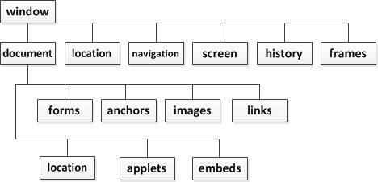
对象之间的关系

Slide 70
JSON语法
在 JavaScript 中，一切都是对象。因此，任何支持的类型都可以通过 JSON 来表示，例如字符串、数字、对象、数组等。但是对象和数组是比较特殊且常用的两种类型：
  对象表示为键值对
  数据由逗号分隔
  花括号保存对象
  方括号保存数组

Slide 71
JSON实例
键值对：
数组{"firstName": “Qian", "lastName": “Fu"}
"people":[
{"firstName":“Bochao","lastName":“Xie"},
{"firstName":“Yuchong","lastName":“Zha"}]
}

Slide 72
下篇：Blockly/Mixly二次开发
Blockly is library that adds a visual code editor to web and Android apps. The Blockly editor uses interlocking, graphical blocks to represent code concepts like variables, logical expressions, loops, and more. It allows users to apply programming principles without having to worry about syntax or the intimidation of a blinking cursor on the command line.

Slide 73
原理
Mixly的基本原理是把图形化的模块直接翻译为C语言。
块的“类型”：常量/单行命令/“大括号”
实验：观察拖拽程序块导致Mixly代码的变化

Slide 74
Mixly的组成
arduino-1.7.10——Arudino源代码
Blockly——Blockly源代码
Company——公司库
Mylib——已导入的库
Sample——Mixly程序样例
Setting&testArudino——测试用
Mixly.xxx(exe,bat……)——打开Mixly

Slide 75
Blockly的组成
apps——Mixly编程界面（不要更改！！）
blocks——控制程序块“外观”的代码
core——Blockly内核，所有文件压缩在一起就是blockly_compressed.js
generators——控制程序块“内涵”的代码
media——程序块包含的音效、图片等
msg——程序块使用的语言（繁/简/英/西……）

Slide 76
Mixly第三方库的原理
像导入Blockly文件夹一样导入程序块到Mixly之中

Slide 77
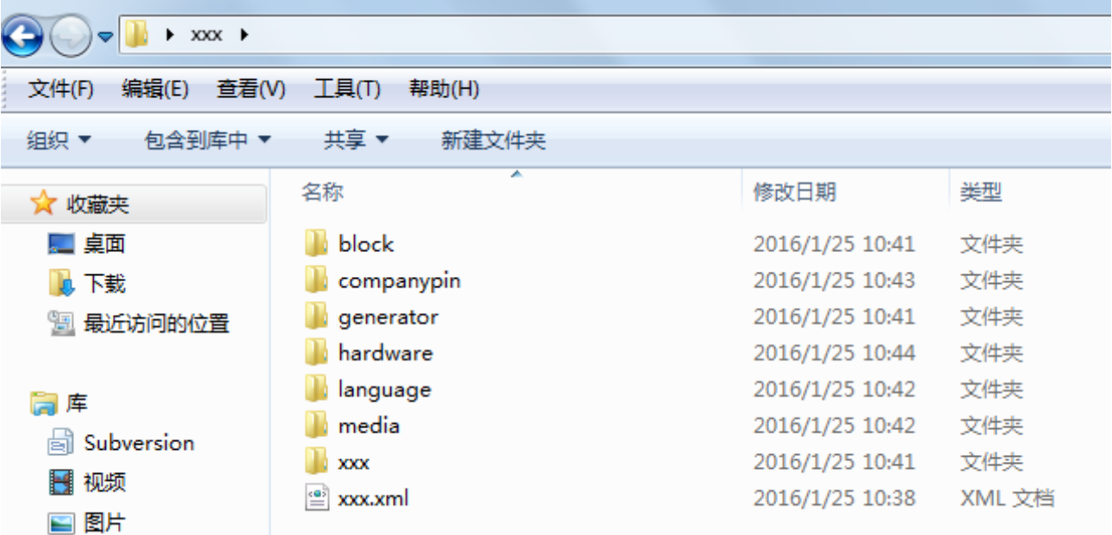
Mixly库文件的结构

Slide 78
block/generator
block和generator 文件夹下各有一个与项目同名但内容不同的js文件，比如 xxx.js。一个控制“外观”，另一个控制“内涵”。
block/xxx.js文件定义了你定制的图形化模块的样子。
generator/xxx.js文件定义了每一个图形化模块对应的 Arduino C语言代码。

Slide 79
block中js文件的写法
可以通过block factory构建
更推荐直接复制样例中的代码

Slide 80
以DF马达为例
Blockly.Blocks.df_romeo_motor={init:function(){ this.setColour(Blockly.Blocks.dfrobot.HUE); //设置颜色 this.appendDummyInput(“”) .appendTitle(Blockly.MIXLY_ROMEO_MOTOR)//设置提示信息， Blockly.MIXLY_ROMEO_MOTOR 在language文件夹的js中定义 .appendTitle(“#”) .appendTitle(new Blockly.FieldDropdown(DF_MS), “PIN”); //设置下拉列表 this.appendValueInput(‘speed’) //设置可以放置传值程序块，这个值的变量名为speed
.setCheck(Number) //只能放置数字类型的块 .appendTitle(Blockly.MIXLY_ROMEO_MOTOR_SPEED); this.setInputsInline(true);
this.setPreviousStatement(true); //上方是否可以连接其他块
this.setNextStatement(true); //下方是否连接可以连接块
}};

Slide 81

其他可能用到的方法
this.appendDummyInput("")
.appendField(new Blockly.FieldImage(“../../media/dfrobot/df_buzzer.png”, 39, 32));
//添加图片 后两个参数是图片的长和宽
this.appendStatementInput("NAME")
.setCheck(null);
//设置可以放置命令程序块，这些程序块的变量名为NAME
this.setOutput(true, null);//块变成这种样子
//第二个参数表示返回值的类型：数字、布尔、文本……

Slide 82
generator中js文件的写法
不要直接通过block factory构建！（ block factory 默认生成JavaScript代码，我们要生成的是Arudino C语言代码）
更推荐直接复制样例中的代码

Slide 83
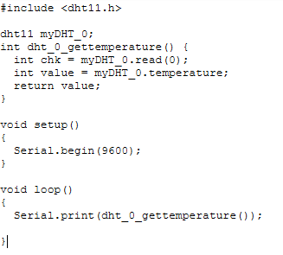

Arudino C语言代码结构

Slide 84
generator中js文件的写法
考虑以下几种情况
  要插入的代码是函数
  要插入的代码是引入头文件
  要插入的代码要放在setup中

Slide 85
函数/头文件
var funcName=“”;//……函数/头文件名
//防止重复引入
var funcCode=“”;//函数/头文件代码
Blockly.Arduino.definitions_[funcName] = funcCode;

Slide 86
setup()
var setupCode=“”;//要插入setup的代码
Blockly.Arduino.setups_[‘NAME’] = setupCode;

Slide 87
一般情况
var code=“”;//插入loop()的代码
return code;//直接返回即可
//如果不插入loop，return null;

Slide 88
引用插入的代码块
下拉列表/复选框/文本：
var dropdown_pin = this.getTitleValue(‘PIN’);//pin为下拉列表的变量名 或者var dropdown_pin = this.getFieldValue(‘PIN’);
取决于你引入下拉列表是用appendTitle方法还是appendField方法！
值程序块：Blockly.Arduino.valueToCode(this, 'speed', Blockly.Arduino.ORDER_ASSIGNMENT)
命令程序块：Blockly.Arduino.statementToCode(this, ‘NAME')

Slide 89
注意
code中字符串应该都是合法的C语言语句
注意不要遗漏分号，大括号等。
为了保持代码易于阅读，建议这样书写
var code2='void '+funcName+'(int motorId, int speed) {\n'
+ ‘ int speedPin, directionPin;\n’
+’}\n’

Slide 90
实操
新建文件夹fulaoshi
在fulaoshi中新建block和generator文件夹
在block和和generator文件夹中各新建一个fulaoshi.js
复制对应文件夹dfrobot.js的1-26行

Slide 91
hardware
hardwar文件夹不是必需的。
通常在公司使用了自己的 Arduino 板子（即官方Arduino IDE没有我们所需要的板子））时，才需要hardware 目录。
这个目录包含了一些跟硬件相关的信息，比如板子信息，管脚信息等等。

Slide 92
xxx（与项目同名）
xxx文件夹不是必需的。
只有需要引入（#include）元件特有的自定义头文件(.h和.cpp文件)时才需要。

Slide 93
companypin
companypin文件夹不是必需的。
只有板子管脚数量或类型与官方不一致的时候才需要。

Slide 94
以lubot为例，使用时先在 companypin 目录下建立子文件夹lubot（通常以公司名命名） ，再建立pin.js文件，打开 pin.js文件，定义一个管脚对象，包括数字管脚、模拟管脚、PWM管脚、中断管脚以及Serial选择和默认波特率。

Slide 95
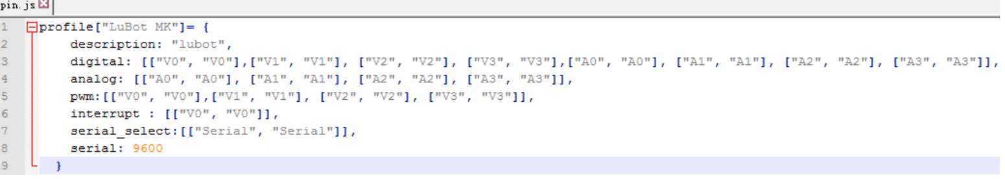

Slide 96
language
language文件夹不是必需的。
先在language目录下建立子文件夹 xxx（通常以公司名命名） ，再在 xxx文件夹下建立多国语言文件。如下图所示：分别是英语、西班牙语、简体中文、繁体中文。在这些多国语言的js文件中定义了一些 JS常量。

Slide 97
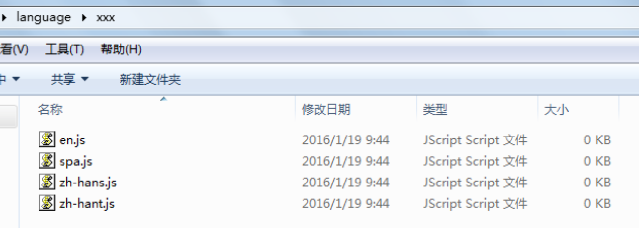

Slide 98
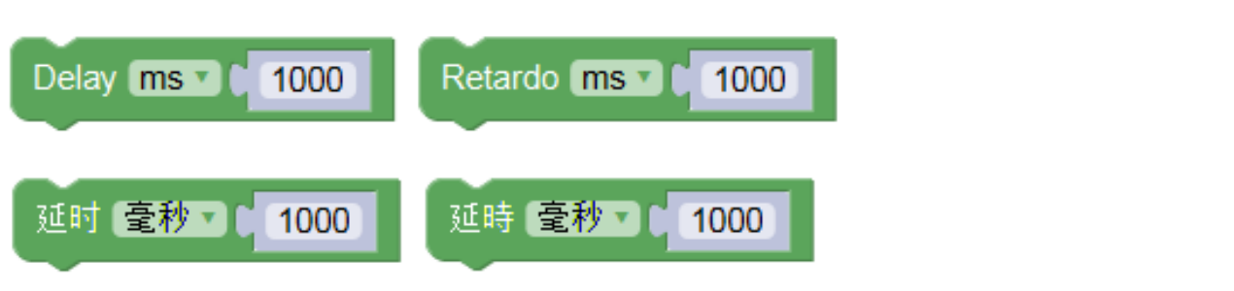
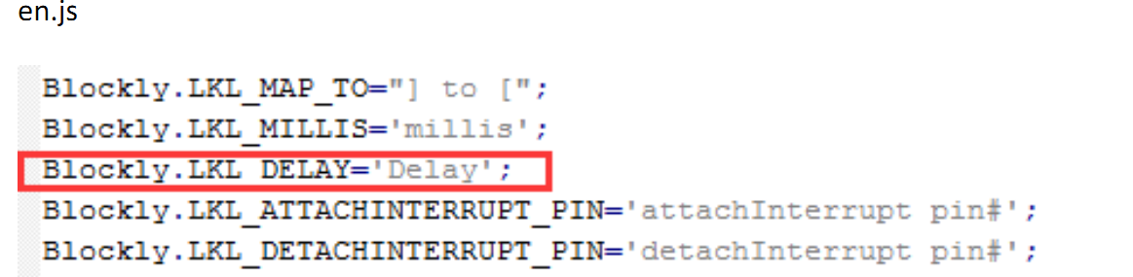

Slide 99
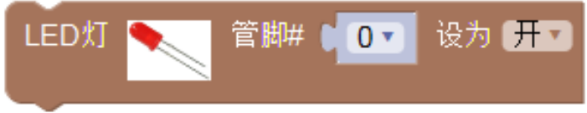
media
media目录下是一些媒体文件，主要是图片这个目录是非必需的。只有当我们的模块需要使用图片是才需要该文件夹。比如下面这个模块里面就嵌入了一张图片：

Slide 100
xxx.xml 文件
xxx.xml 文件是非常重要的一个文件，它是必不可少，通常以公司名命名。在这个文件中定义了所有需要呈现的模块，以及整个库中相关文件的路径（也就前面提过的这些文件目录） 。

Slide 101
xxx.xml实例
<!-- type="company"
block="block/xxx.js"
generator="generator/xxx.js"
lib="xxx"
hardware="hardware/xxx"
media="media/xxx"
language="language/xxx"
pin=“companypin/xxx” --> <!--这些信息不能缺少，不然不能读取!-->
<script type="text/javascript" src="../../blocks/company/xxx.js"></script>
<script type="text/javascript" src="../../generators/arduino/company/xxx.js"></script>
<!--引用所有写好的模块，这里引入了"延时"模块-->
<category name="xxx" colour="120">
<block type="base_delay"></block>
</category>

Slide 102

shadow块的用法
为valueinput提供一个预先放好的块
<block type=“……">
<value name=“……">
<shadow type=“math_number">
</shadow>
</value></block>

